Slide 1

WebAPI - partie 2
3ASP - C# / ASP.NET
Notes:
© SUPINFO
Auteur : Corentin Zimmermann

Slide 2

Sommaire
Routes et OpenAPI
CORS
Hébergement du service
Les clients

Slide 3
1. Routes et OpenAPI

Slide 4
1. Routes et OpenAPI
Les routes définissent
  l’architecture de l’api (contrôleur, action, paramètres)
  des URLs plus lisibles pour l’humain http://mysite.lan/myservice.svc?forum=IT&topic=Cloud&messageid=220 http://mysite.lan/IT/Cloud/Message/220
  un respect des règles de l’architecture REST

Slide 5
1. Routes et OpenAPI
Services
Par défaut, la Web Api expose des routes en fonction des contrôleurs
public void Configure(IApplicationBuilder app, IWebHostEnvironment env)
{
app.UseRouting(); // Ajoute le middleware de routing
// ajouter les middlewares UseAuthentication et UseAuthorization içi si besoin
app.UseEndpoints(endpoints =>
{
endpoints.MapControllers(); // Map les routes avec les contrôleurs API
});
}

Slide 6
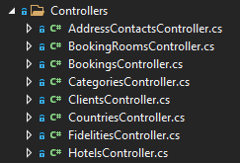
1. Routes et OpenAPI
Routes
Les routes sont établies avec :
  les noms des contrôleurs
    En supprimant le suffixe « Controller »
    On trouve parfois « /api » avant le nom
les « HTTP verbs »
  GET/POST/PUT/DELETE…
les templates des paramètres attendus
  countryId, clientId…
exemple : http://myapi.lan/clients/5 http://myapi.lan/api/clients/5

Slide 7
1. Routes et OpenAPI
[Route("[controller]")] // [controller] permet d’utiliser le nom du contrôleur comme route
[ApiController]
public class CountriesController : ControllerBase
{
[HttpGet] // Indique la méthode utilisée (ici HTTP GET)
public async Task<ActionResult<IEnumerable<Country>>> GetCountries() {…}
[HttpGet("{id}")]
public async Task<ActionResult<Country>> GetCountry(int id) {…}
[HttpPost]
public async Task<ActionResult<Country>> PostCountry(Country country) {…}
[HttpPut("{id}")] // {id} permet d’indiquer une partie de la route publique
async Task<IActionResult> PutCountry(int id, Country country){…}
[HttpDelete("{id}")]
public async Task<ActionResult<Country>> DeleteCountry(int id) {…}
}

Slide 8
1. Routes et OpenAPI
Routes
On peut utiliser l’attribut [Route()] pour définir notre propre route
public class TeachersController : Controller
{
// valide http://school.lan/Prof
// valide http://school.lan/Prof/List
// ne valide pas http://school.lan/Teachers [Route("Prof")]
[Route("Prof/List")]
[HttpGet()]
public async Task<ActionResult<Teacher>> GetTeachers() {…}
}

Slide 9
1. Routes et OpenAPI
Routes
On peut aussi utiliser l’attribut directement sur le contrôleur
[Route("Prof")]
public class TeachersController : Controller
{
// valide http://school.lan/Prof
// valide http://school.lan/Prof/List
// ne valide pas http://school.lan/Teachers [Route()]
[Route("List")]
[HttpGet()]
public async Task<ActionResult<Teacher>> GetTeachers() { }
}

Slide 10

1. Routes et OpenAPI
Swagger
Swagger API
  Crée en 2011
  Objectif : créer une représentation d’un service REST
    Voir les schémas
    Voir toutes les routes
    Voir les types de données
  C’est un annuaire du service web (un peu comme le WSDL dans SOAP)
  Disponible en JSON et en YAML
Exemple du petstore : https://petstore.swagger.io/v2/swagger.json https://petstore.swagger.io/v2/swagger.yaml

Slide 11
1. Routes et OpenAPI
Swagger
Swagger API fournit aussi un outil pour simplifier l’affichage et tester
les actions du service web : Swagger UI
Swagger UI affiche :
  Les routes par contrôleur
  Les modèles de données
  Le détail de chaque action
    les paramètres demandés
    Le retour de données
Exemple du petstore :
https://petstore.swagger.io/

Slide 12

1. Routes et OpenAPI
OpenAPI
En 2015, l’OpenAPI Initiative est née
  Crée par SmartBear Software, Linux Fondation, Microsoft, IBM, Google…
« Swagger API » est standardisé et devient « Open API Specification »

Slide 13
1. Routes et OpenAPI
Packages pour Swagger
Installation des packages NuGet :
  Swashbuckle.AspNetCore.SwaggerGen
    Générateur du document Swagger se basant sur les routes, les contrôleurs et les modèles
  Swashbuckle.AspNetCore.Swagger
    Middleware permettant d’accéder au document Swagger en définissant un endpoint
  Swashbuckle.AspNetCore.SwaggerUI
    Solution embarquée de SwaggerUI
    Interprète le document Swagger pour afficher toutes les routes et les données échangées
    Permet de tester les actions

Slide 14
1. Routes et OpenAPI
Configuration
Ajout du service Swagger
builder.Services.AddSwaggerGen();
Ajout des middlewares dans le pipeline
app.UseSwagger();
app.UseSwaggerUI();

Slide 15
1. Routes et OpenAPI
Configuration
La configuration minimale permet :
  de télécharger le fichier JSON de la documentation du service
  d’utiliser l’interface SwaggerUI
Une configuration plus exhaustive de la documentation est cependant possible, utilisant :
  Les informations du service web
  La documentation XML
  Les attributs sur les modèles
  Les attributs sur les contrôleurs

Slide 16
1. Routes et OpenAPI
builder.Services.AddSwaggerGen(c =>
{
c.SwaggerDoc("v1", new OpenApiInfo
{
Version = "v1",
Title = "My Simple API",
Description = "A simple test API",
TermsOfService = new Uri("https://contoso.com/terms"),
License = new OpenApiLicence
{ Name = "Use under MIT", Url = new Uri("https://contoso.com/license") },
Contact = new OpenApiContact
{ Name = "John Doe", Url = new Uri("https://contoso.com/jdoe") }
});
});

Slide 17
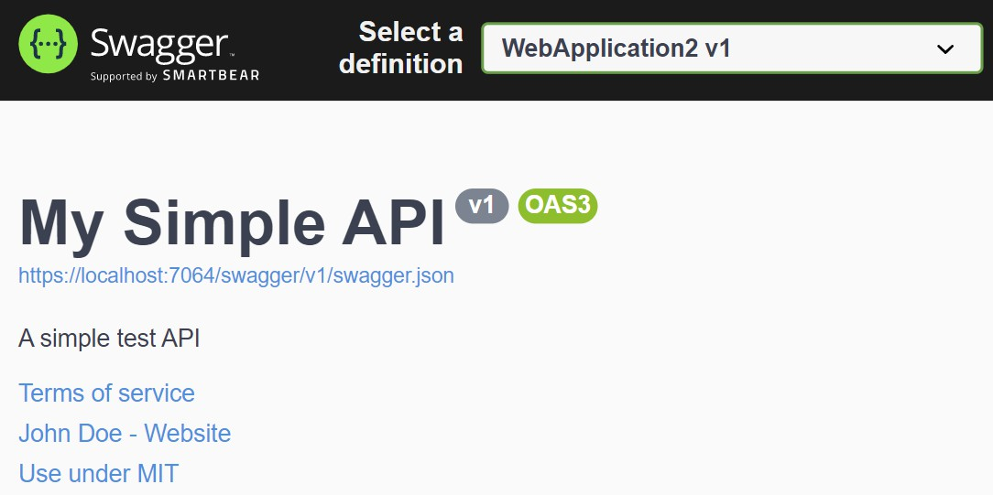
1. Routes et OpenAPI
Interface

Slide 18
1. Routes et OpenAPI
Comentaires
Ajouter de la documentation en utilisant les commentaires XML
/// <summary>Creates a TodoItem.</summary>
/// <remarks>
/// Sample request:
///
/// POST /Todo
/// {
/// "id": 1,
/// "name": "Item1",
/// "isComplete": true
/// }
///
/// </remarks>
/// <param name="item"></param>
/// <returns>A newly created TodoItem</returns>
/// <response code="201">Returns the newly created item</response>
/// <response code="400">If the item is null</response

Slide 19
1. Routes et OpenAPI
Comentaires
En activant la génération de documentation dans le .csproj
On obtient un fichier xml de documentation à côté des fichiers dll
<PropertyGroup>
<GenerateDocumentationFile>true</GenerateDocumentationFile>
<NoWarn>$(NoWarn);1591</NoWarn>
</PropertyGroup>

Slide 20
1. Routes et OpenAPI
Comentaires
On peut alors utiliser le fichier de documentation xml dans Swagger
builder.Services.AddSwaggerGen(c =>
{
c.SwaggerDoc("v1", new OpenApiInfo
{
//....
});
// indiquer le chemin du fichier de documentation
var xmlFile = $"{Assembly.GetExecutingAssembly().GetName().Name}.xml";
var xmlPath = Path.Combine(AppContext.BaseDirectory, xmlFile);
c.IncludeXmlComments(xmlPath);
});

Slide 21
1. Routes et OpenAPI
Attributs
Les attributs permettent aussi d’ajouter des informations
Par exemple avec les attributs de modèles :
public class TodoItem
{
public long Id { get; set; }
[Required]
public string Item { get; set; }
[DefaultValue(false)]
public bool IsComplete { get; set; }
}

Slide 22
1. Routes et OpenAPI
Attributs
Les attributs sur les contrôleurs :
[Produces("application/json")] [Route("api/[controller]")] [ApiController]
public class TodoController : ControllerBase
{
private readonly TodoContext context;
....
}

Slide 23
1. Routes et OpenAPI
Attributs
Les attributs sur les actions :
public async Task<ActionResult<Teacher>> GetTeachers() { }
[HttpPost]
[ProducesResponseType(201)]
[ProducesResponseType(400)]
public IActionResult<TodoItem> Create(TodoItem item)
{
context.Items.Add(item);
context.SaveChanges();
return CreateAtRoute("GetTodo", new { id = item.Id }, item);
}

Slide 24
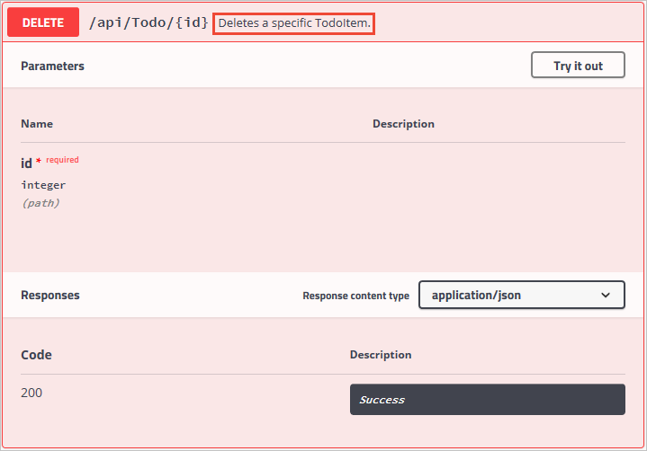
1. Routes et OpenAPI

Slide 25
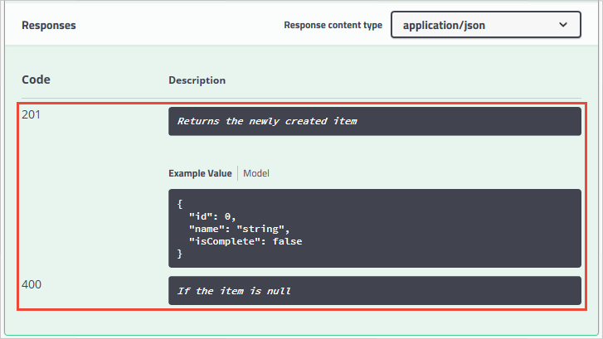
1. Routes et OpenAPI

Slide 26

1. Routes et OpenAPI
Générateurs
Des outils de génération de code permettent de créer un proxy client directement à partir de fichiers OpenAPI
Quelques exemples en .NET :
  NSwag
  AutoRest
  Swagger Codegen
  …

Slide 27

1. Routes et OpenAPI

Slide 28
2. CORS

Slide 29
2. CORS
Origine d’une requête
Cas fréquent dans le web :
  Un site web (ASP.NET - serveur) requête un autre site web (ASP.NET)
  Un site web (JavaScript - navigateur) requête un autre site web (ASP.NET)
  Un site web (ASP.NET - serveur) requête une Api
  Un site web (JavaScript - navigateur) requête une Api
  Une Api requête une Api
Le problème est souvent lié à l’origine de la requête
  Domaine différent
  Sous domaine
  Schéma différent
  Port différent

Slide 30
2. CORS
Origine d’une requête
Ces deux URL ont le même origine :
  https://example.com/foo.html
  https://example.com/bar.html
Ces URL ont des origines différentes des deux précédentes URL :
  https://example.net Domaine différent
  https://www.example.com/foo.html Autre sous-domaine
  http://example.com/foo.html Schéma différent
  https://example.com:9000/foo.html Autre port

Slide 31





2. CORS
Par défaut les requêtes ayant une origine différente sont bloquées
CORS (Cross Origin Resource Sharing) est un standard permettant de passer outre cette sécurité
1
2
3

Slide 32
2. CORS
Package
Un package NuGet pour Cors :
Install-Package Microsoft.AspNetCore.Cors
Deux solutions d’implémentation :
  Un middleware
    Avec la policy par défaut ou une policy spécifique
  Un attribut
    Utilisable sur un contrôleur ou sur une action

Slide 33
2. CORS
Enregistrement
Dans la classe Startup on enregistre et configure le service CORS :
public void ConfigureServices(IServiceCollection services)
{
//...
services.AddCors(s =>
{
s.AddDefaultPolicy(p =>
{
p.WithOrigins("http://www.contoso.com");
p.WithMethods("OPTIONS", "GET", "POST", "PUT");
p.AllowAnyHeader();
});
});
}

Slide 34
2. CORS
Policy
On peut aussi définir sa propre « policy »
public void ConfigureServices(IServiceCollection services)
{
//...
services.AddCors(s =>
{
s.AddPolicy("myCustomPolicy", p =>
{
p.WithOrigins("http://admin.contoso.com");
p.WithMethods("OPTIONS", "GET", "POST", "PUT", "DELETE");
p.AllowAnyHeader();
p.AllowCredentials();
});
});
}

Slide 35
2. CORS
Middleware
On utilise ensuite la « policy par défaut » dans les middlewares
  …ou avec une « custom policy » :
public void Configure(IApplicationBuilder app)
{
//...
app.UseCors();
//...
}
app.UseCors("myCustomPolicy");

Slide 36
2. CORS
Middleware
L’attribut EnableCors permet d’activer Cors
[EnableCors] // s’applique sur tout le contrôleur
public class PersonController
{
//...
[EnableCors()] // s’applique uniquement sur la méthode
[HttpPost]
public void GetPeople() { }
[EnableCors("myCustomPolicy")] // avec une policy spécifique [HttpPost]
public void GetPerson(int id) { }
//...
}

Slide 37
2. CORS

Slide 38
3. Hébergement du service

Slide 39
3. Hébergement du service
Publication : Prérequis
Pour publier une application il est nécessaire de connaitre quelques
éléments importants sur la machine d’hébergement :
  A-t-elle déjà .NET Core ?
  Quelle version de .NET Core ?
  Quel est l’OS utilisé ?
  32 bits ou 64 bits ?
  Comment sera exécuté l’application ?
  Est-ce dans le cloud ? On-premise ?

Slide 40


3. Hébergement du service
Publication : Prérequis
Quelle version de .NET Core ?
  Pour la production on peut viser les framework en LTS (Long Term Support)
    Ex : .NET Core 3.1 ou .NET 6
La machine a-t-elle déjà .NET Core ?
  Oui ou je vais l’installer avant le déploiement
    Mode de déploiement : Framework-dependent
  Non, dans ce cas on peut déployer celui-ci avec l’application
    Mode de déploiement : Self-contained

Slide 41


3. Hébergement du service
Publication : Prérequis
Quel est l’OS utilisé ?
32 bits ou 64 bits ? ARM ?
  Il faut en effet choisir le runtime le plus adapté
    (ex : Linux-x64, Win-x64)
  Dans le cas d’un déploiement en mode framework-dependant il est possible de choisir le runtime « portable » qui s’adaptera à chaque machine
Comment sera exécutée l’application?
  Dans un serveur web (IIS, Nginx, Apache…)
  Dans un service Windows

Slide 42


3. Hébergement du service
Publication : Prérequis
Est-ce dans le cloud ? On-premise ?
  Plusieurs possibilités existent mais ne sont pas forcément toutes disponibles dans
une entreprise
    Publication dans un dossier de la machine ou partagé sur le réseau
    Par FTP
    Avec un package de déploiement
    Directement dans IIS
    En utilisant un container
    A travers une Machine Virtuelle Azure
    Dans un App Service
    Avec Azure Container Instances

Slide 43
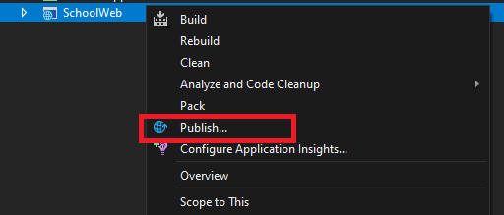
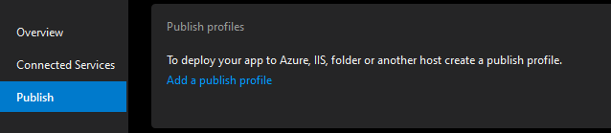
3. Hébergement du service
Publication (Visual Studio)
Dans Visual Studio un bouton « publier » permet d’accéder au menu de
publication
Puis d’ajouter un profil de publication

Slide 44
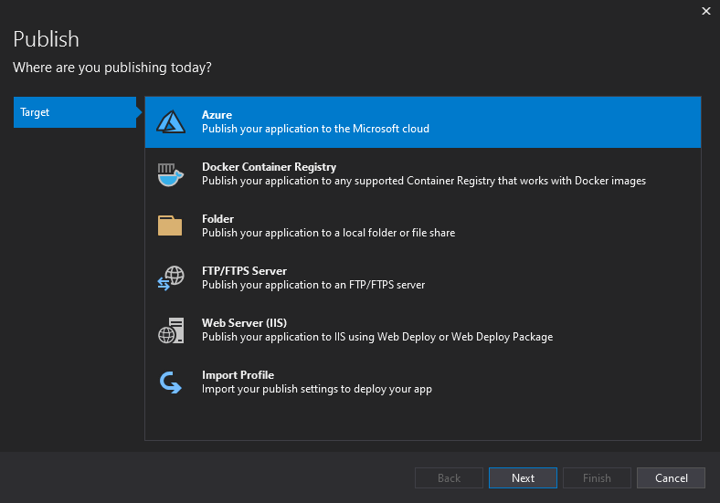
3. Hébergement du service
Publication (Visual Studio)

Slide 45
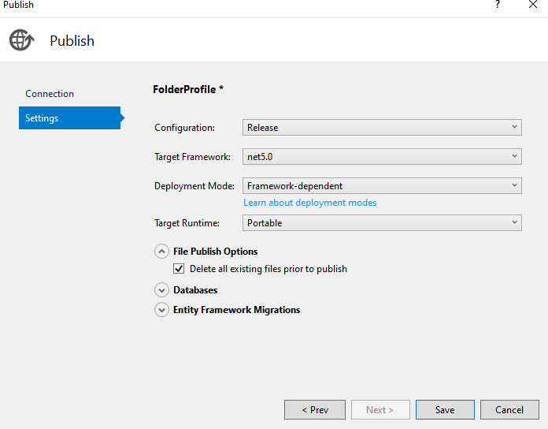
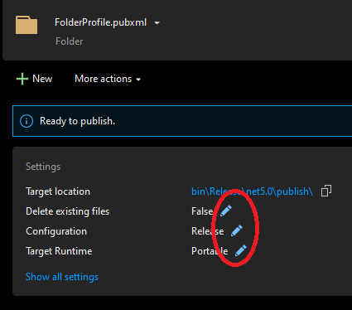

3. Hébergement du service
Publication (Visual Studio)
Paramètres de publication :

Slide 46
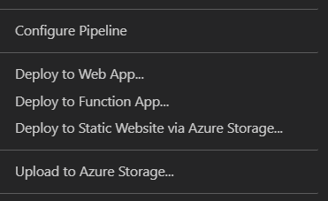
3. Hébergement du service
Publication (Visual Studio Code)
En fonction des extensions installées dans VS Code, un clic droit sur un
fichier du projet peut permettre l’accès au menu de publication
* Ici l’extension Azure Tools a été ajouté

Slide 47
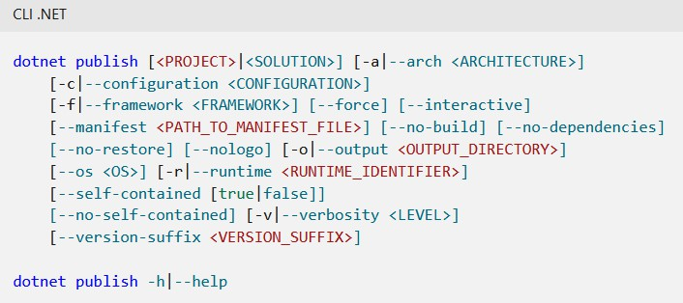
3. Hébergement du service
Publication (Command line)
La ligne de commande « dotnet » de .NET Core permet aussi de publier
Ex : “dotnet publish SchoolWeb -c Release -a win-x64 -f netcoreapp3.1”

Slide 48


3. Hébergement du service
Serveur Web : HTTP.sys
HTTP.sys est un serveur web conçu pour .NET Core
  Alternative à Kestrel
  Open Source
  Windows uniquement
  Compatible avec l’authentification Windows
  Ne fonctionne pas avec IIS ou IIS Express (contrairement à Kestrel)

Slide 49
3. Hébergement du service
Serveur Web : HTTP.sys
Utiliser HTTP.sys dans l’application par défaut :
public static IHostBuilder CreateHostBuilder(string[] args) =>
Host.CreateDefaultBuilder(args)
.ConfigureWebHostDefaults(webBuilder =>
{
webBuilder.UseHttpSys(options =>
{
options.AllowSynchronousIO = false;
options.Authentication.Schemes = AuthenticationSchemes.None;
options.Authentication.AllowAnonymous = true;
options.MaxConnections = null;
options.MaxRequestBodySize = 30000000;
options.UrlPrefixes.Add("http://localhost:5005");
});
webBuilder.UseStartup<Startup>();
});

Slide 50
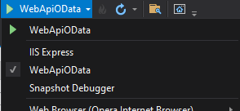
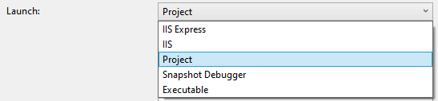
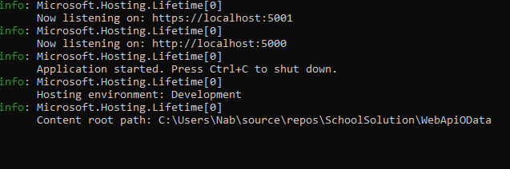
3. Hébergement du service
Serveur Web : HTTP.sys
On peut utiliser HTTP.sys dans Visual Studio en choisissant :
  Le nom du projet au moment du lancement
  Dans le fichier de configuration en sélectionnant le mode Projet
Un boite de dialogue s’ouvre alors quand l’application fonctionne

Slide 51


3. Hébergement du service
Serveur Web : Kestrel
Kestrel est un serveur web conçu pour .NET Core
  Extrêmement performant
  Multi-plateforme (Windows, Linux, OS X)
  Open-source
  Pas totalement un serveur web (manque de fonctionnalités)
  Couplage recommandé avec IIS, NGINX, APACHE…

Slide 52
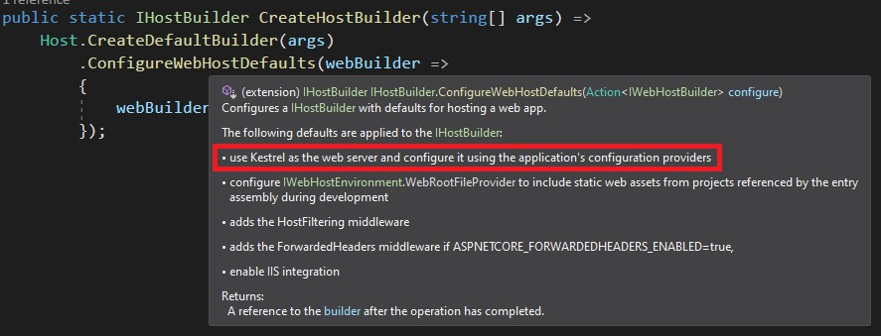
3. Hébergement du service
Serveur Web : Kestrel
Kestrel est utilisé par défaut dans les projets ASP.NET Core
  Il est toujours possible de configurer Kestrel via la méthode UseKestrel

Slide 53
3. Hébergement du service
Kestrel – Reverse Proxy
Il est conseillé d’utiliser un reverse proxy cela permet en effet
  de limiter l’accès Kestrel et donc l’exposition de l’application
  s’intègre très bien dans une infrastructure existante
  d’ajouter une couche de configuration supplémentaire
    Load Balancing, cache de sortie, point de terminaison ssl, firewall

Slide 54
3. Hébergement du service
IIS
Pour qu’une application ASP.NET Core soit exécutée par IIS:
  Il faut ajouter le Windows Hosting Bundle
    Le bundle contient un runtime de .NET Core
  Créer un site dans IIS
    Configurer les chemins et les ports exposés
    Passer .NET CLR version à « no managed code » dans l’application Pool
  Déployer l’application
    En choisissant Windows (x86 ou x64) ou Portable comme option de publication

Slide 55
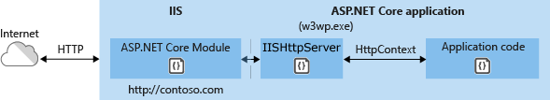
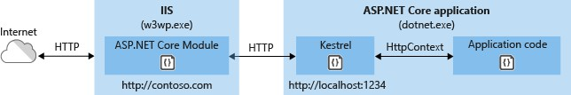
3. Hébergement du service
IIS
IIS permet d’héberger une application ASP.NET Core de 2 façons :
  In-Process (par défaut)
    Le processus W3WP.exe embarque l’application et l’exécute
    Utilise le module IISHttpServer
Out-of-Process
  L’exécution de l’application ne se fait pas dans W3WP.exe
  Utilise le module Kestrel

Slide 56

3. Hébergement du service
IIS
On peut le mode d’exécution dans IIS
  Depuis le nœud AspNetCoreHostingModel du fichier .csproj
<AspNetCoreHostingModel>OutOfProcess</AspNetCoreHostingModel>
<AspNetCoreHostingModel>InProcess</AspNetCoreHostingModel>
  Dans les propriétés du projet dans Visual Studio

Slide 57
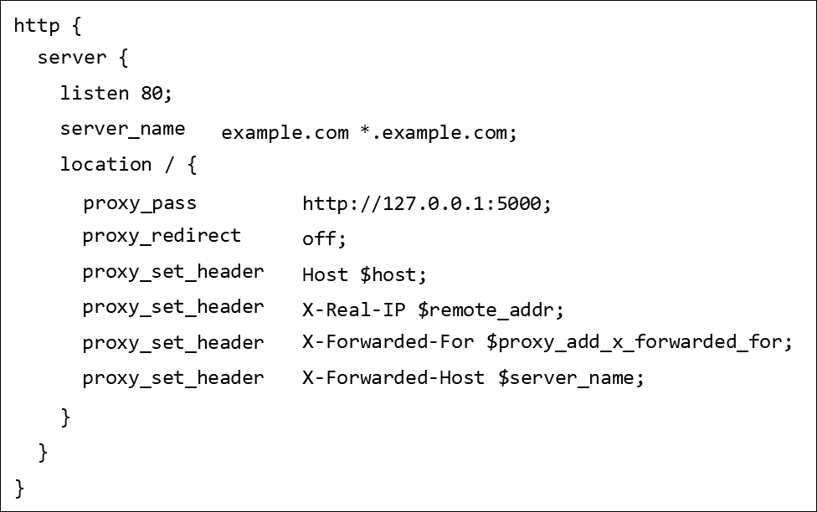
3. Hébergement du service
Linux
Sous Linux, il est nécessaire d’utiliser un reverse proxy server
  Pour communiquer avec Kestrel
Exemple de configuration
avec le serveur NGINX

Slide 58
3. Hébergement du service

Slide 59
4. Les clients

Slide 60
4. Les clients
Au-delà des outils de tests comme Postman ou Insomnia, nous allons maintenant utiliser des application clientes en .NET et JavaScript
Les applications peuvent être diverses et variés
  Mobile (Android, iOS)
  Applications lourdes (WPF/WinUI…),
  SPA (Angular, Reactjs…)
  …
Ces applications clients effectuent des requêtes vers le service le plus souvent en asynchrone

Slide 61
4. Les clients
Client : HttpClient
Pour consommer des ressources via le protocole HTTP, on utilise la classe System.Net.Http.HttpClient
Ces 4 méthodes principales sont :
  GetAsync()
  PostAsync()
  PutAsync()
  DeleteAsync()
Ces méthodes sont toutes asynchrones

Slide 62
4. Les clients
HttpClient GET
public async Task GetStudents()
{
using (var client = new HttpClient())
{
client.BaseAddress = new Uri("http://localhost:80");
client.DefaultRequestHeaders.Accept.Clear();
client.DefaultRequestHeaders.Accept.Add(
new MediaTypeWithQualityHeaderValue("application/json"));
HttpResponseMessage response = await client.GetAsync("/students");
if (response.IsSuccessStatusCode)
{
string content = await response.Content.ReadAsStringAsync();
List<Student> students = JsonConvert.DeserializeObject<List<Student>>(content);
}
}
}

Slide 63
4. Les clients
HttpClient POST
public async Task PostStudent(Student student)
{
using (var client = new HttpClient())
{
client.BaseAddress = new Uri("http://localhost:80");
client.DefaultRequestHeaders.Accept.Clear();
client.DefaultRequestHeaders.Accept.Add(
new MediaTypeWithQualityHeaderValue("application/json"));
HttpResponseMessage response = await client.PostAsync("Students", student);
if (response.IsSuccessStatusCode)
{
string content = await response.Content.ReadAsStringAsync();
Student students = JsonConvert.DeserializeObject<Student>(content);
}
}
}

Slide 64
4. Les clients
HttpClient PUT
public async Task PutStudent(Student student)
{
using (var client = new HttpClient())
{
client.BaseAddress = new Uri("http://localhost:80");
client.DefaultRequestHeaders.Accept.Clear();
client.DefaultRequestHeaders.Accept.Add(
new MediaTypeWithQualityHeaderValue("application/json"));
HttpResponseMessage response = await client.PutAsync($"Students/{student.id}", student);
if (response.IsSuccessStatusCode)
{
Console.WriteLine("contenu modifié");
}
}
}

Slide 65
4. Les clients
HttpClient DELETE
public async Task DeleteStudent(Student student)
{
using (var client = new HttpClient())
{
client.BaseAddress = new Uri("http://localhost:80");
client.DefaultRequestHeaders.Accept.Clear();
client.DefaultRequestHeaders.Accept.Add(
new MediaTypeWithQualityHeaderValue("application/json"));
HttpResponseMessage response = await client.DeleteAsync($"Students/{student.id}"));
if (response.IsSuccessStatusCode)
{
string content = await response.Content.ReadAsStringAsync();
Student students = JsonConvert.DeserializeObject<Student>(content);
}
}
}

Slide 66
4. Les clients
Client JavaScript : Fetch
Pour consommer des ressources via le protocole HTTP en JavaScript
Plusieurs solutions :
  XMLHttpRequest
    « Good Old solution »
  Une bibliothèque externe comme jQuery
    Utile si déjà utilisée ailleurs dans le client
  Fetch
    La méthode native
    Supporté par tous les navigateurs (sauf IE)
    Encore peu utilisé car souvent méconnu

Slide 67
4. Les clients
Client JavaScript : Fetch
Création de la requête avec l’url et les entêtes, puis utilisation de fetch
let myRequest = new Request(this.service + "Burger");
let myHeaders = new Headers();
myHeaders.append("Content-Type", "application/json; charset=utf-8");
let myInit = {
method: "GET",
headers: myHeaders, credentials: "include"
};

Slide 68
4. Les clients
Client JavaScript : Fetch
fetch(myRequest, myInit)
.then((response) => response.json())
.then(function (data) {
let list = document.querySelector("#burgers ul");
for (let i = 0; i < data.length; i++) {
let node = document.createElement("li");
let textnode = document.createTextNode(data[i].name);
node.appendChild(textnode);
list.appendChild(node);
}
})
.catch((err) => console.log(err));

Slide 69
4. Les clients

Slide 70


